Slide 1
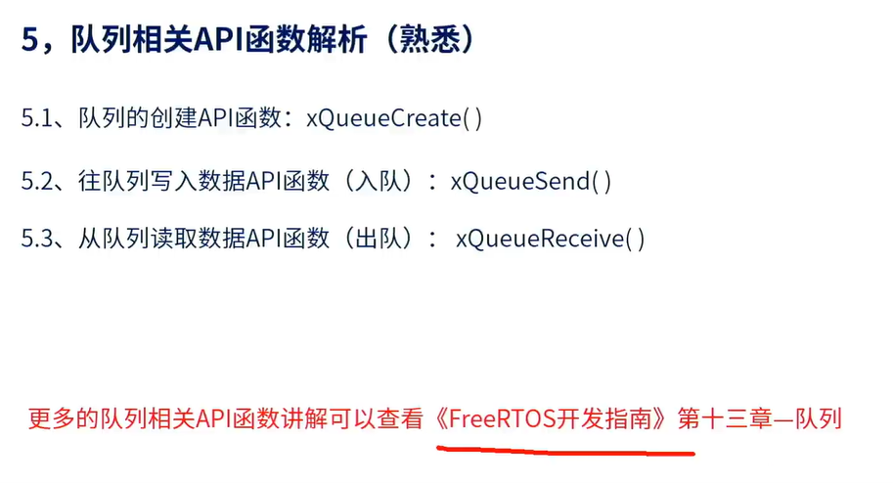

Slide 2

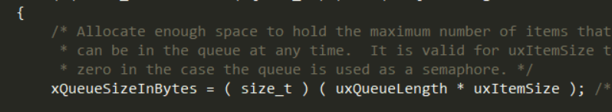
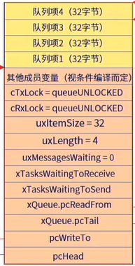
获取队列项总的大小（队列顶大小*队列长度（个数））
给队列申请内存，由两部分组合而成，
结构体大小和队列消息存储区，
申请完内存将内存首地址返回给pxNewQueue

Slide 3
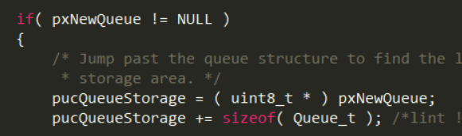
承接上一页内容
地址偏移，这里就是取得队列项首地址
队列结构体成员的初始化

Slide 4
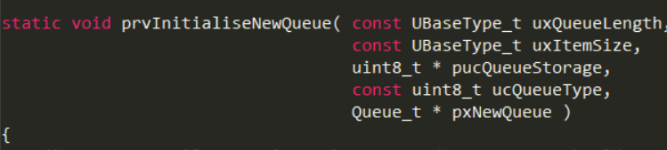
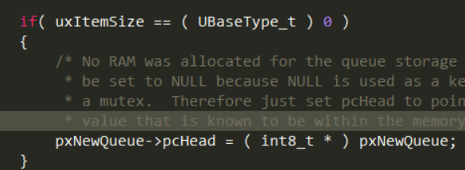
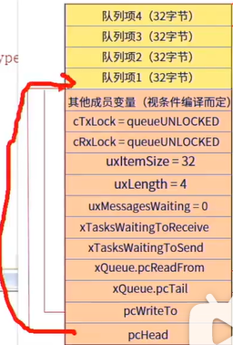
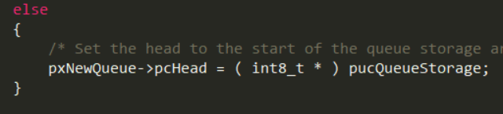
单个队列项等于0，则用作信号量，因为队列项整个为0
否则，就是用于队列，使得结构体首地址指向队列项首地址

Slide 5
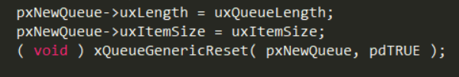
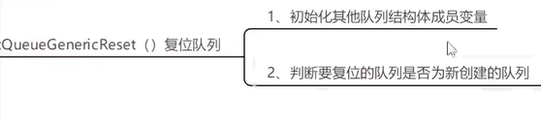

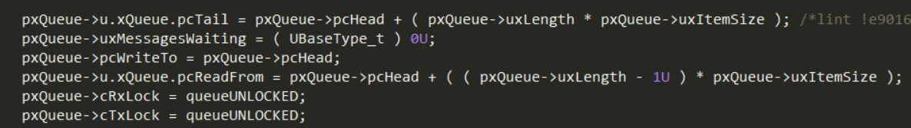
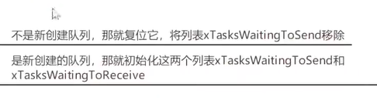
对结构体的两个成员进行赋值
复位

Slide 6
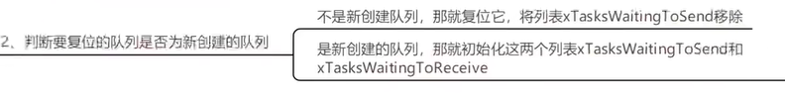
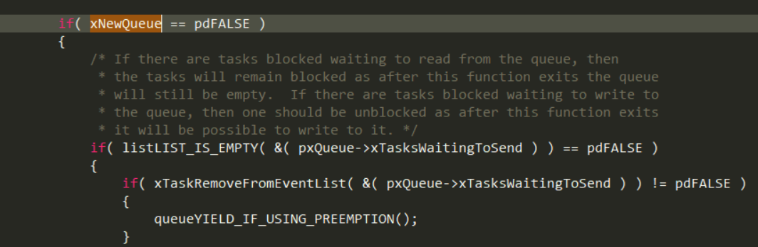
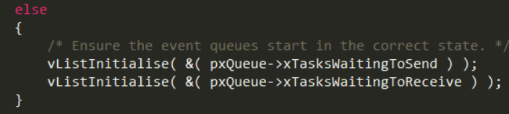

Slide 7
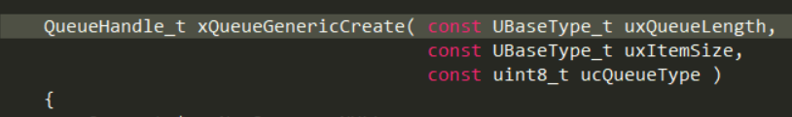

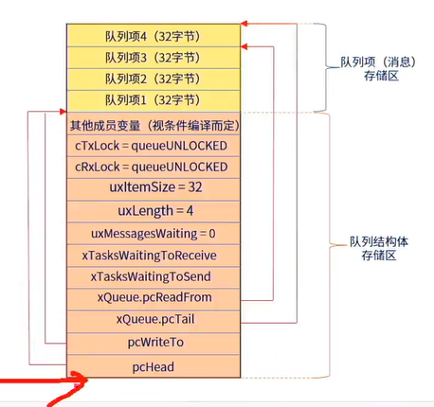
返回整个队列的内存的首地址，通过这个首地址可以访问内存的内容

Slide 8
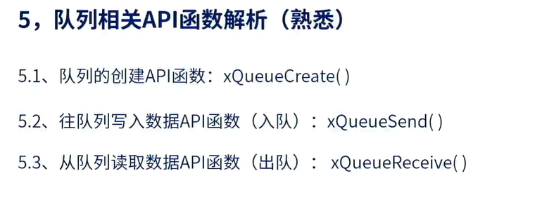

Slide 9
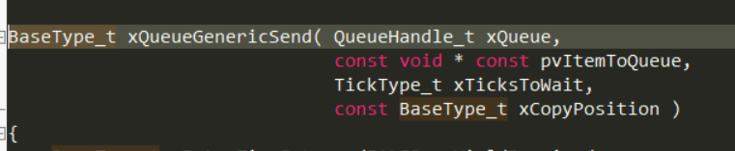

队列句柄
队列消息
阻塞时间
写入位置
关中断，保护写队列不被打断
队列的非空闲队列项数<队列长度（判断是否有空闲位置）
或者入队方式是覆写（只有1个队列项且不用管是否有数据）

Slide 10

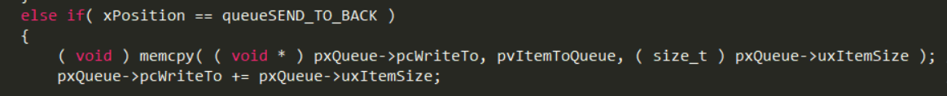
有空闲位置的情况下，复制数据到队列里面，下面是具体函数
三个参数
目标队列的队列句柄
传入的数据
写入的位置
函数实现过程
先获取队列中非空闲的数目
如果位置是队列尾部写入（自下而上）
就把pvItemToQueue这个数据，复制到pxQueue->pcWriteTo这个位置里面（第一个队列项），pxQueue->uxItemSize 是复制的数据的大小
pxQueue->pcWriteTo这个位置进行位置偏移，以便下一次复制数据

Slide 11
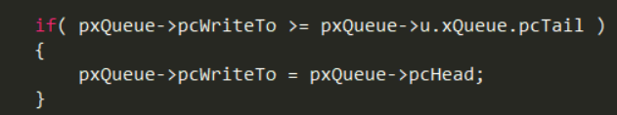
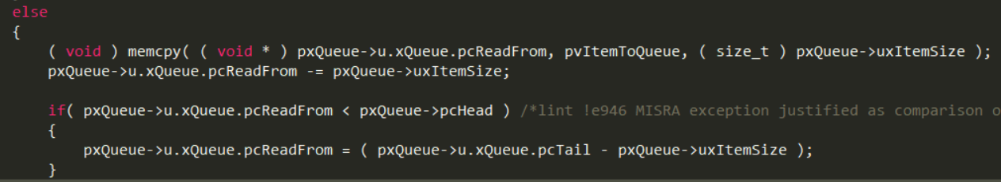
如果偏移到尾部位置，就会回到头部位置
否则就是头部写入（自上而下写入），就把pvItemToQueue这个数据，复制到pxQueue->u.xQueue.pcReadFrom这个位置里面（最后一个队列项），pxQueue->uxItemSize 是复制的数据的大小
然后进行位置偏移，自上而下，以便下一次写入，如果到了第一个队列项的位置，就从新回到最上面的地址（ xQueue.pcReadFrom ）

Slide 12
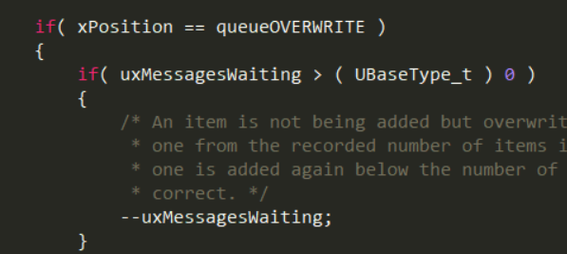
如果是进行覆写的方式，队列项为1，首先判断是否为空uxMessagesWaiting > 0
是的话，则非空队列项减一
无论是头部写入还是尾部写入还是覆写，只要写入数据，非空闲的队列项就会加一

Slide 13
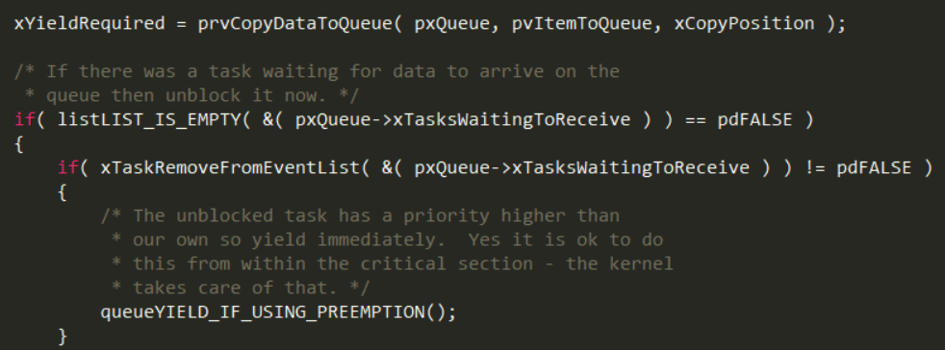
判断等待接收列表有没有任务（判断列表项数量是否为0）
移除事件列表项（等待接收列表）

